Slide 1
Структура на програма в C#

Slide 2
Обща структура на програма
Списък от оператори и директиви
оператор: <единичен оператор> | <съставен оператор>
единичен оператор: <оператор>;
съставен оператор: { <оператор> <оператор> … }

Slide 3
Примерна програма на C#
using System;
namespace MyProgram
{
class Program
{
static void Main(string[] args)
{
Console.WriteLine("Hello world");
}
}
}

Slide 4
Примерна програма на C#
using System;
namespace MyProgram
{
class Program
{
static void Main(string[] args)
{
Console.WriteLine("Hello world");
}
}
}
Тяло на главната функция

Slide 5
Променливи
„Променлива“ е място за съхранение на данни, към което можем да се обръщаме по име (идентификатор). Характеризира се с:
Тип – задава начинът на представяне на данните в паметта и допустимите операции (напр. аритметични операции за числови типове);
Име (идентификатор) – чрез идентификаторът можем да достъпваме данните в променливата за четене или присвояване на стойност.

Slide 6
Декларация на променлива
декларация на променлива: <тип на променливата> <идентификатор> [= <израз>];
тип на променливата: <вграден тип> | <потребителски тип>
идентификатор: <буква>|_[<буква>|_|<цифра>]+
вграден тип: bool | byte | sbyte | char | decimal | double | float | int | uint | long | object | short | ushort | string
израз – произволна комбинация от литерали, константи, променливи, оператори и функции, която връща стойност

Slide 7
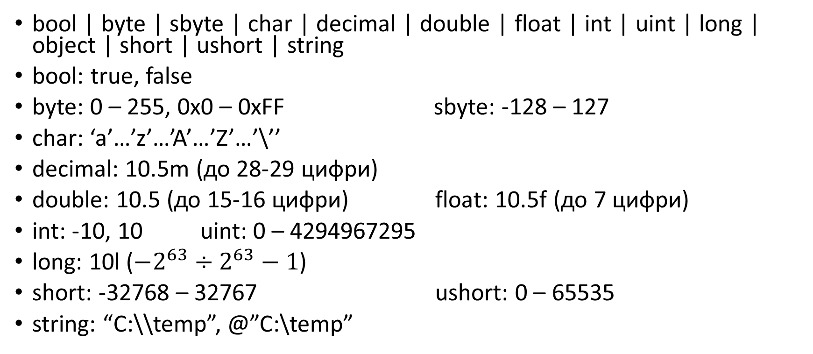
Литерали
bool | byte | sbyte | char | decimal | double | float | int | uint | long | object | short | ushort | string
bool: true, false
byte: 0 – 255, 0x0 – 0xFF sbyte: -128 – 127
char: ‘a’…’z’…’A’…’Z’…’\’’
decimal: 10.5m (до 28-29 цифри)
double: 10.5 (до 15-16 цифри) float: 10.5f (до 7 цифри)
int: -10, 10 uint: 0 – 4294967295
long: 10l ($−2^{63}÷2^{63}−1$)
short: -32768 – 32767 ushort: 0 – 65535
string: “C:\\temp”, @”C:\temp”

Slide 8
Вградени оператори
Унарни оператори
+x, -x, ~x, !x, ++x, --x, x++, x--, (T)x, sizeof(x)
Бинарни оператори
Първични оператори: x.y, a[x], new x
Аритметични оператори: +, -, *, /, %, <<, >>
Логически оператори: &&, ||
Оператори за сравнение: <, >, <=, >=, is, as, ==, !=
Побитови оператори: &, |, ^
Оператори за присвояване: =, +=, -=, *=, /=, %=, &=, |=, ^=, <<=, >>=, ??
Тринарни оператори
?:

Slide 9
Стандартен вход и стандартен изход
Стандартен вход
int Console.Read() – един знак
ConsoleKeyInfo Console.ReadKey(bool intercept) – един знак или функц. клавиш, intercept – true: не се изписва в конзолата; false – изписва се в конзолата.
string Console.ReadLine() – прочита един ред от стандартния вход
Стандартен изход
Console.Write(arg) – извежда стойността, подадена като аргумент
Console.WriteLine(arg) – извежда аргумента, последван от нов ред
Console.Write(format, arg0, arg1, … , argN) – извежда форматиращ низ format, като замества в него подадените аргументи arg0…argN
Console.WriteLine(format, arg0, arg1, … , argN) – същото като Console.Write, но извежда и нов ред

Slide 10
Форматиращ низ
Текстов низ със специален формат
{0}, {1}, {2}, … - позиционни аргументи
int a = 5; Console.WriteLine(“a={0}”, a); // Извежда a=5
int a = 5, b = 9; Console.WriteLine(“a={0}, b={1}”, a, b); // Извежда a=5, b=9 Console.WriteLine(“a={1}, b={0}”, b, a); // Извежда a=5, b=9
Общ вид – {<индекс>[,<подравняване>][:<форматиране>]}
подравняване: цяло число, положително за дясно подравняване, отрицателно за ляво подравняване
форматиране: буквено означение за начин на изписване на аргумента, напр. X за шестнайсетично представяне на число (https://docs.microsoft.com/en-us/dotnet/standard/base-types/composite-formatting, Composite Formatting)

Slide 11
Пример: размяна на стойностите на две променливи
namespace Examples1
{
class Program
{
static void Main(string[] args)
{
int a = 5;
int b = 9;
int temp;
temp = a; // a = 5, b = 9, temp = 5
a = b; // a = 9, b = 9, temp = 5
b = temp; // a = 9, b = 5, temp = 5
Console.WriteLine("a={0}, b={1}", a, b);
}
}
}

Slide 12
Условен оператор if
if( <израз> ) <оператор>
<израз> връща стойност, която може да се преобразува до bool
<оператор> ще се изпълни, само ако <израз> е true
if( <израз> ) <оператор1> else <оператор2>
ако <израз> e true ще се изпълни <оператор1>, иначе ще се изпълни <оператор2>

Slide 13
Оператор switch
switch( <израз> ) { case <константа1>: [case <константа2>:] <оператор> break | goto case <константаX> ; case <константаN>: <оператор> break | goto case <константаX> ; [default: <оператор> break | goto case <константаX> ;] }

Slide 14
Пример: switch( month )
int month = 5;
int year = 2017;
switch (month)
{
case 1: case 3: case 5: case 7: case 8: case 10: case 12:
Console.WriteLine("Month number {0} of {1} has 31 days", month, year);
break;
case 4: case 6: case 9: case 11:
Console.WriteLine("Month number {0} of {1} has 30 days", month, year);
break;
case 2:
if( year % 400 == 0 || (year % 100 != 0 && year % 4 == 0) )
Console.WriteLine("Month number {0} of {1} has 29 days", month, year);
else
Console.WriteLine("Month number {0} of {1} has 28 days", month, year);
break;
default:
Console.WriteLine("{0} is not a valid month number", month);
break;
}

Slide 15
Видимост на променливи
Променливите са видими само в блока, в който са дефинирани, както и във вложените в него блокове.
int a = 1, b = 2;
if (a == 1)
{
int c = 3;
Console.WriteLine("a={0}, b={1}, c={2}", a, b, c);
}
if (b == 2)
{
int c = 4;
Console.WriteLine("a={0}, b={1}, c={2}", a, b, c);
}
//Console.WriteLine("a={0}, b={1}, c={2}", a, b, c); грешка 'c' не съществува в този контекст

Slide 16
Цикли
Цикъл е оператор, който позволява многократно изпълнение на едни и същи оператори.
Видове цикли:
Цикъл с предусловие
Цикъл с постусловие
Цикъл с управляваща променлива
Цикъл за обхождане на колекция

Slide 17
Цикъл с предусловие
while( <условие> ) <оператор>
условие: булев израз
Начин на работа: Изчислява се <условие>. Ако <условие> е true се изпълнява <оператор>, след което отново се изчислява <условие>. Ако <условие> е false, цикълът се прекратява.
Ако <условие> е false още на първата итерация, <оператор> няма да се изпълни нито един път.

Slide 18
Цикъл с постусловие
do <оператор> while( <условие> );
Начин на работа: Изпълнява се <оператор>, след което се изчислява <условие>. Ако <условие> е true, отново се изпълнява <оператор>, докато <условие> не стане false, при което цикълът се прекратява.
Гарантирано <оператор> ще се изпълни поне веднъж.

Slide 19
Цикъл с управляваща променлива
for( <инициализация>; <условие>; <последен оператор> ) <оператор>
Начин на работа:
Изпълнява се <инициализация>
Изчислява се <условие>. Ако е false, цикилът се прекратява, в противен случай:
Изпълнява се <оператор>
Изпълнява се <последен оператор>
Обратно на 2.

Slide 20
Пример: сума на числата от 1 до 10
static void Main(string[] args)
{
int sum = 0;
for (int i = 1; i <= 10; ++i)
sum += i;
Console.WriteLine("Sum={0}", sum);
}

Slide 21
Цикъл за обхождане на колекция
foreach( <декларация на променлива> in <колекция> ) <оператор>
Начин на работа: Всеки елемент от колекцията се записва последователно от първия до последния в декларираната променлива и се изпълнява <оператор>. Ако в <колекция> няма елементи, <оператор> няма да се изпълни нито веднъж.

Slide 22
Пример: извеждане на кодовете на буквите в низ
static void Main(string[] args)
{
string input = Console.ReadLine();
foreach (var ch in input)
Console.WriteLine("Кодът на буквата '{0}' е {1}", ch, (int)ch);
}

Slide 23
Оператори continue и break
continue – прекратява текущата итерация на цикъла – прекъсва изпълнението на <оператор> и изпълнението продължава с изчисление на <условие> (или с <последен оператор> за for цикъла)
break – прекратява цикъла

